Slide 1
Приключението на морското дъно
Ивон Борисова 4г клас

Slide 2
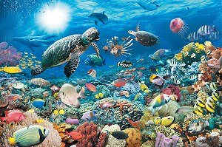
В морето живееше рибка на име Мико. Малката рибка беше много развълнувана, защото беше настъпил денят, за екскурзията на класа. Мико плуваше вече към училище. Там го чакаха неговите съученици и техния учител. Всички плуваха към морското дъно.

Slide 3
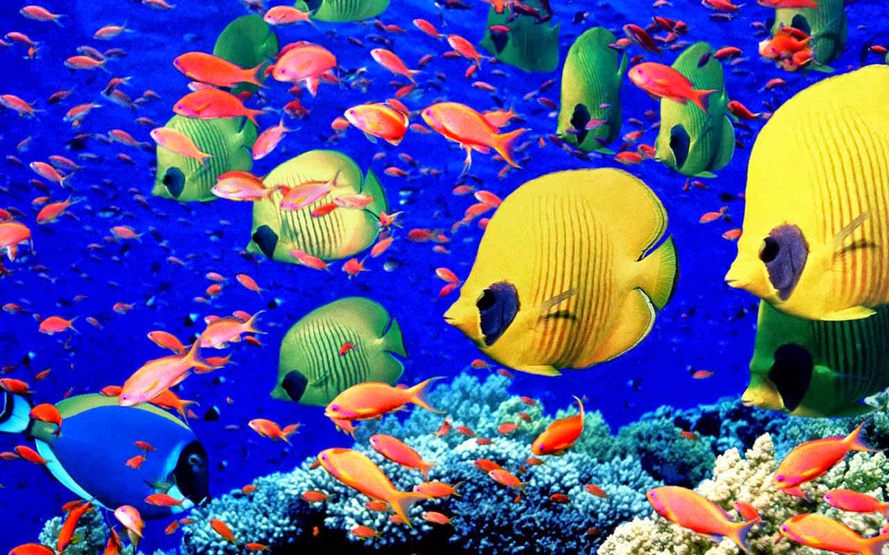
Там имаше много корали, морски звезди, цветни риби-малки и големи. Мико се загледа в пъстрите рибки. Така и не разбра, как изостана от групата, която почти не се виждаше.

Slide 4
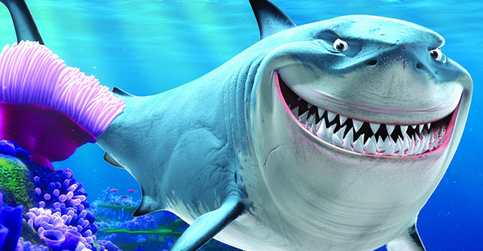
Той усещаше, че някой плува към него, обърна се и видя огромна бяла акула, която се опитваше да го направи част от обяда си. Стъписан, Мико не знаеше какво да стори.

Slide 5
Изведнъж дочу глас, някой го викаше. Това беше гласа на една морска звезда. Рибката бързо заплува към нея. Успя да се скрие зад близките корали. Бялата акула не видя, къде изчезна нейната плячка и отплува. Мико сърдечно благодари на морската звезда. Запознаха се и откри в звездата, нов приятел, който се казваше Патрик.

Slide 6
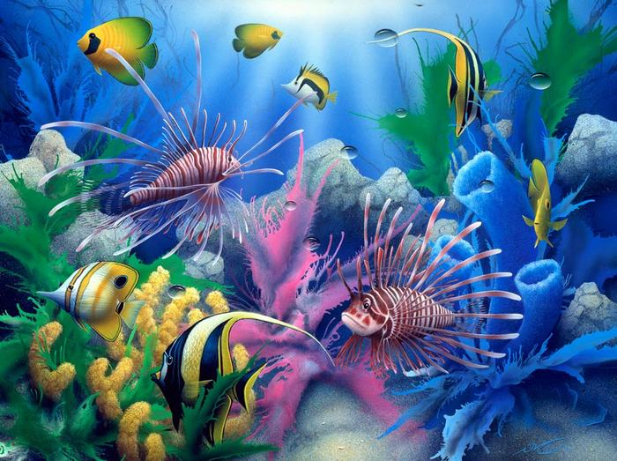
След случката, Мико често идваше на гости на новия си приятел. Морската звезда разказваше на рибката, как са се образували коралите, защо са толкова цветни, какви видове риби има в морето и други интересни неща. Понякога Патрик ходеше при Мико. Един ден Мико чакаше своя приятел, но той така и не дойде. Притесни се много.

Slide 7
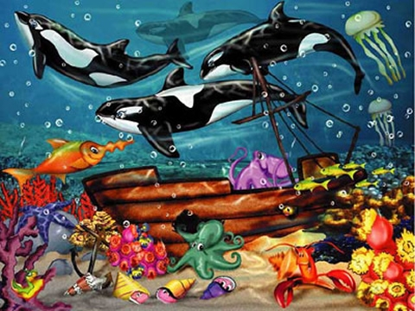
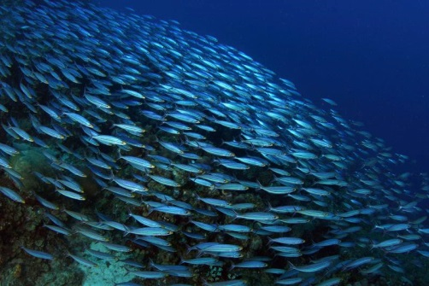
Той така и не подозираше, че Патрик е затиснат от мачтата на голям потънал кораб. Мико започна да търси своя приятел. Най-накрая успя да го открие. Бързо трябваше да вземе решение, какво да направи, за да помогне на Патрик. Реши, да се върне и да потърси помощ. Докато се опитваше да се измъкне от под мачтата, в далечината морската звезда забеляза нещо огромно, което доближаваше, това беше Мико, а зад него плуваше цял пасаж от риби. Така с общи усилия, Патрик беше освободен. След тази случка, двамата прители станаха неразделни!

Slide 8
Край
Поука:Приятел в нужда се познава.

